Slide 1

第2讲
《随机过程与排队论》
信息与软件工程学院
王庆先
Email：qxwang@uestc.edu.cn

Slide 2

上一讲内容回顾
概率空间
  随机试验、样本空间、随机事件体、概率、概率空间、概率的性质
  条件概率、乘法公式、事件的独立性、全概率公式与贝叶斯公式
$$P(B|A)=\frac{P(AB)}{P(A)}$$
P(AB)＝P(A)P(B|A)＝P(B)P(A|B)

Slide 3
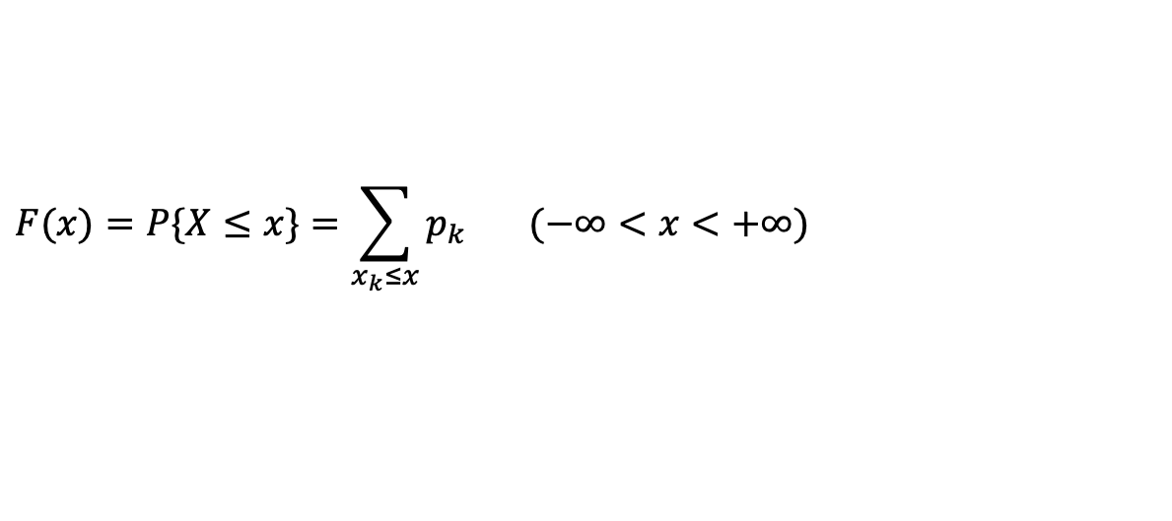
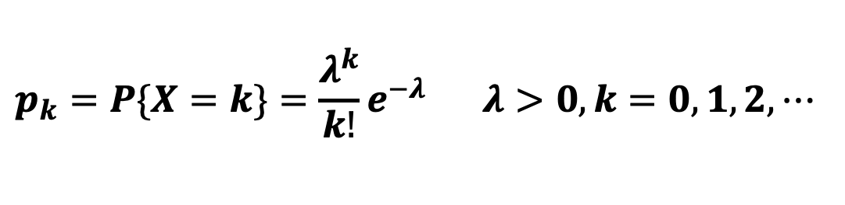
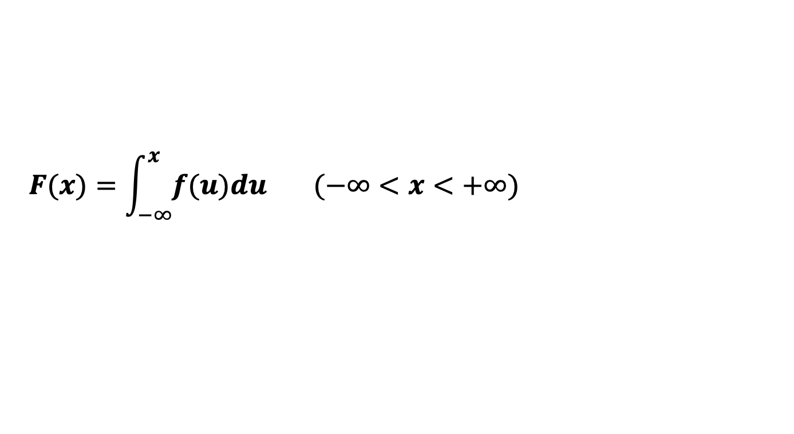
上一讲内容回顾（续1）
随机变量及其分布
  随机变量、分布函数
  随机变量X(ω)满足{ω：X(ω)<x}∈F -∞<x<+∞
  分布函数F(x)＝P{X<x} -∞<x<+∞
  离散型随机变量及其分布律
  连续型随机变量及其概率密度
常见的随机变量及其分布
$$F(x)=P\{X≤x\}=\sum_{x_{k}≤x}{p_{k}}\begin{matrix} & \end{matrix}(−∞<x<+∞)$$
$$F(x)=\int_{−∞}^{x}{f(u)du}\begin{matrix} & \end{matrix}(−∞<x<+∞)$$
$$p_{k}=P\{X=k\}=\frac{λ^{k}}{k!}e^{−λ}\begin{matrix} & \end{matrix}λ>0,k=0,1,2,⋯$$

Slide 4
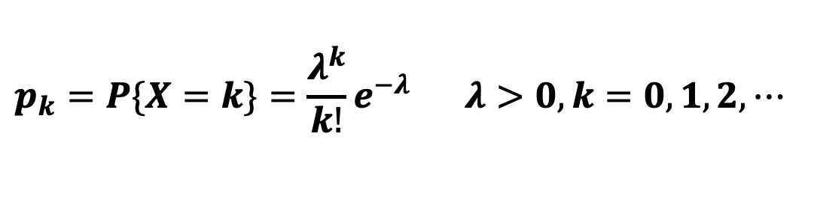
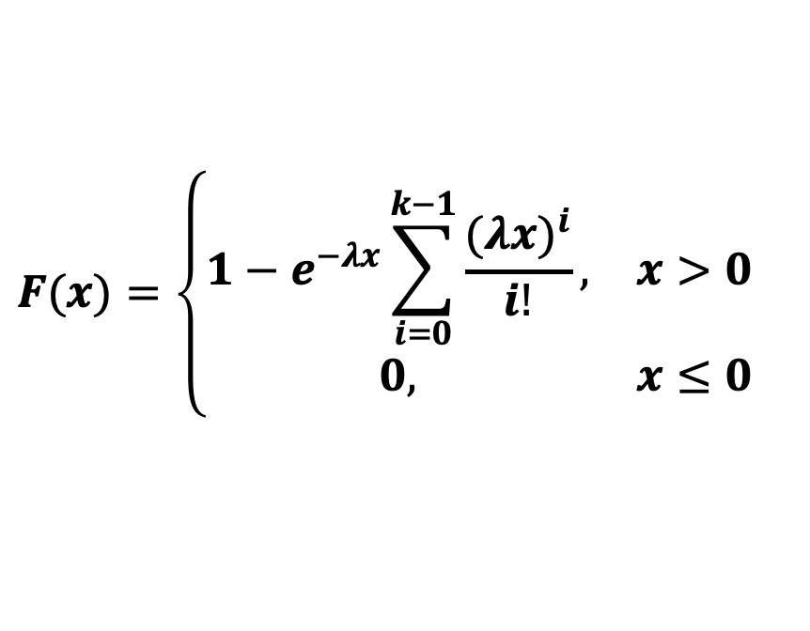
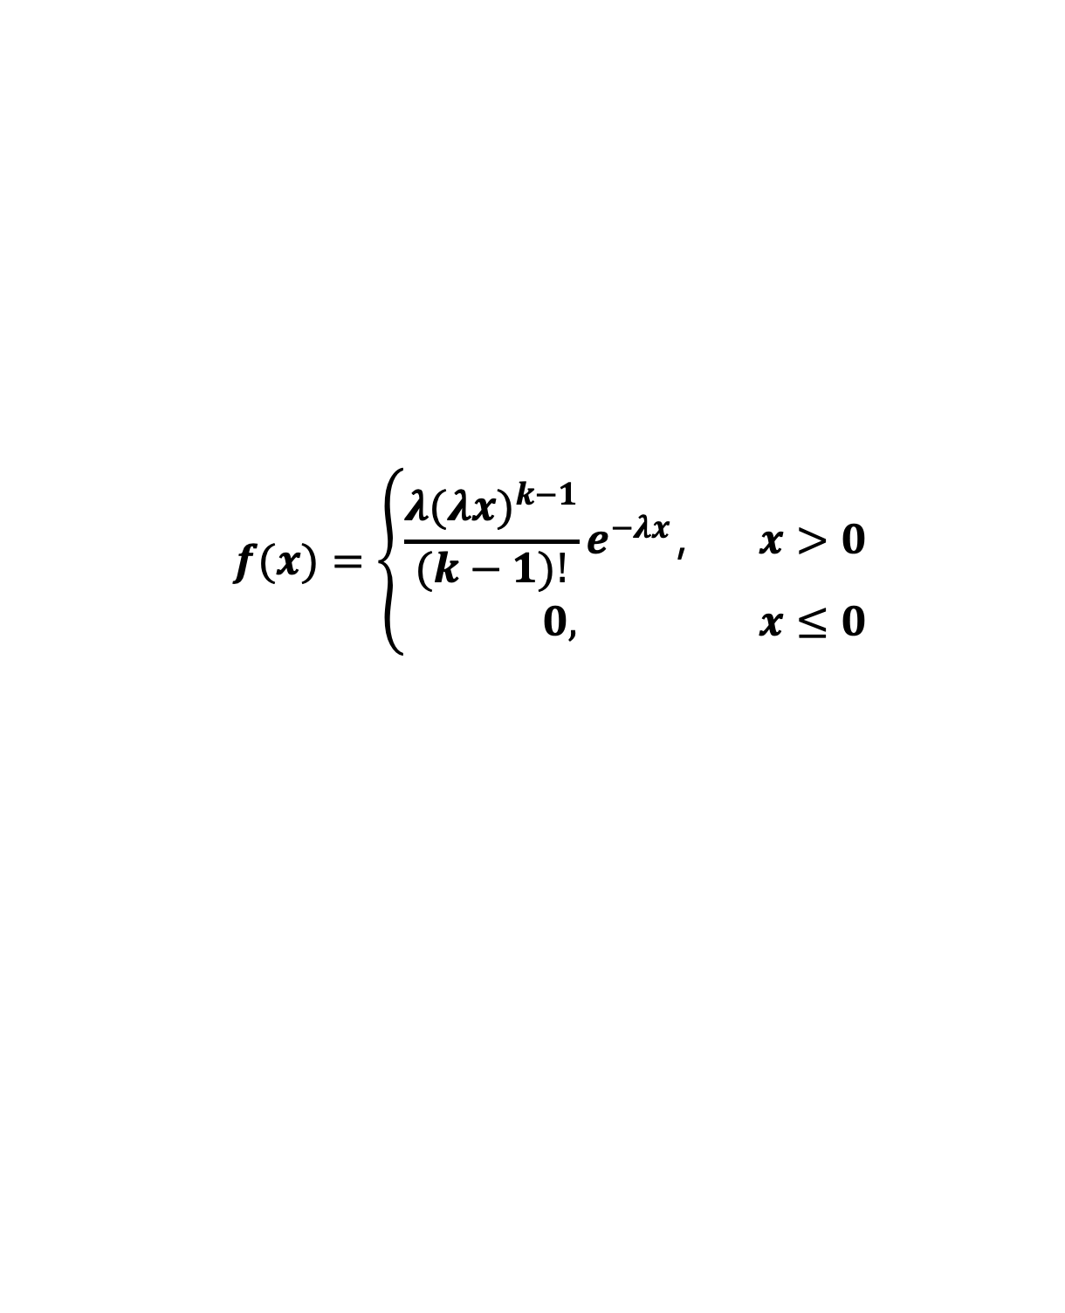
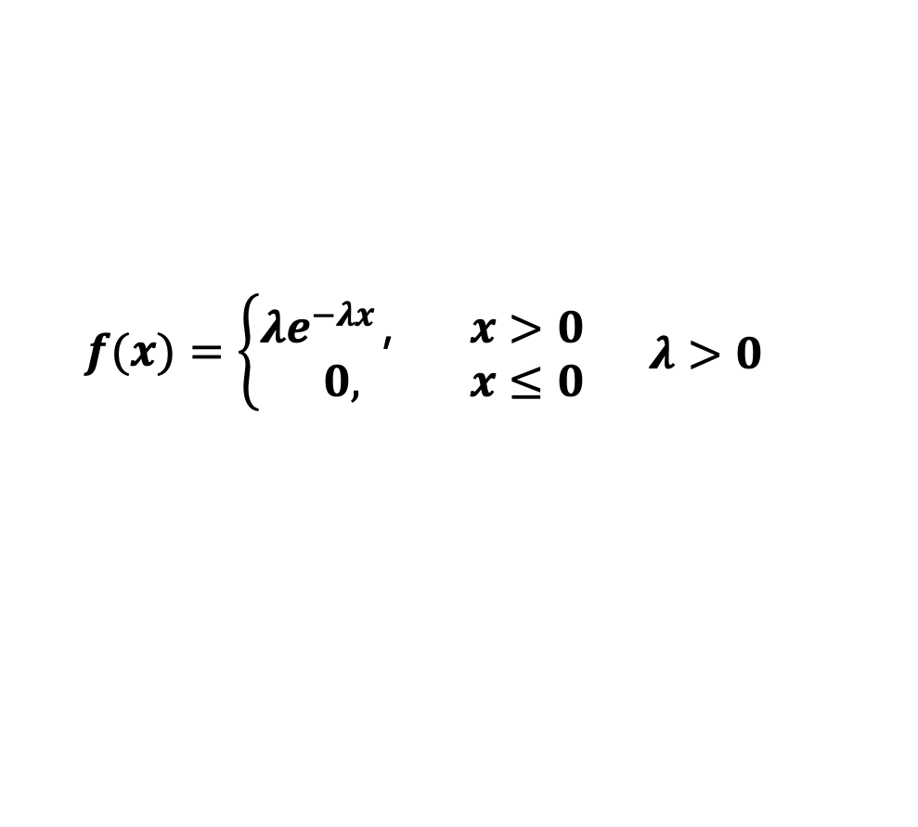
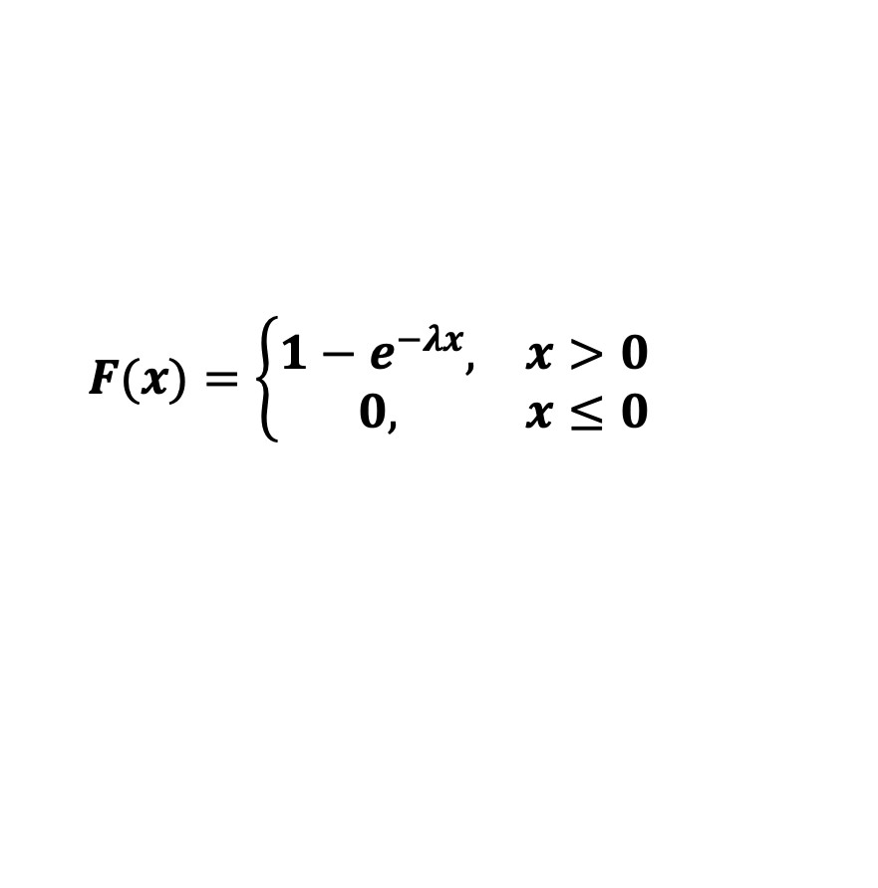
上一讲内容回顾（续2）
常见的随机变量及其分布
  服从参数为λ的泊松分布
  服从参数为λ的指数分布(寿命分布)
  服从参数为λ（λ>0）的 k阶爱尔朗分布
$$p_{k}=P\{X=k\}=\frac{λ^{k}}{k!}e^{−λ}\begin{matrix} & \end{matrix}λ>0,k=0,1,2,⋯$$
$$f(x)=\left\{\begin{matrix}λe^{−λx}， & x>0 \\ 0, & x≤0\end{matrix}\right.\begin{matrix} & λ>0\end{matrix}$$
$$F(x)=\left\{\begin{matrix}1−e^{−λx}, & x>0 \\ 0, & x≤0\end{matrix}\right.$$
$$F(x)=\left\{\begin{matrix}1−e^{−λx}\sum_{i=0}^{k−1}{\frac{(λx)^{i}}{i!}}, & x>0 \\ 0, & x≤0\end{matrix}\right.\begin{matrix}\end{matrix}$$
$$f(x)=\left\{\begin{matrix}\frac{λ(λx)^{k−1}}{(k−1)!}e^{−λx}， & x>0 \\ 0, & x≤0\end{matrix}\right.$$

Slide 5
本讲主要内容
n维随机变量
随机变量函数的分布
随机变量的数字特征
  数学期望
  方差
  k阶矩
  协方差
条件数学期望
随机变量的特征函数

Slide 6
一、二维随机变量（向量）
如果X和Y是定义在同一概率空间(Ω, F, P)上的两个随机变量，则称(X, Y)为二维随机变量，记为二维R.V.(X, Y)。
设(X, Y)是二维随机变量，定义函数
F(x, y)＝P{X<x, Y<y}，-∞<x<+∞，-∞<y<+∞
为R.V.(X, Y)的二维联合分布函数。

Slide 7
二维联合分布的性质
0 ≤ F(x, y) ≤ 1；F(+∞, +∞)＝1；
  F(-∞, y)＝F(x, -∞)＝F(-∞, -∞)＝0；
F(x, y)对每个变量都是单调不减函数；
F(x, y)对每个变量都是左连续函数；
对任意x₁<x₂，y₁<y₂，有
  F(x₂, y₂)－F(x₁, y₂)－F(x₂, y₁)＋F(x₁, y₁) ≥ 0。
(x₁,y₂)
(x₂,y₂)
y₂
(x₁,y₁)
y₁
(x₂,y₁)
x₁
x₂

Slide 8
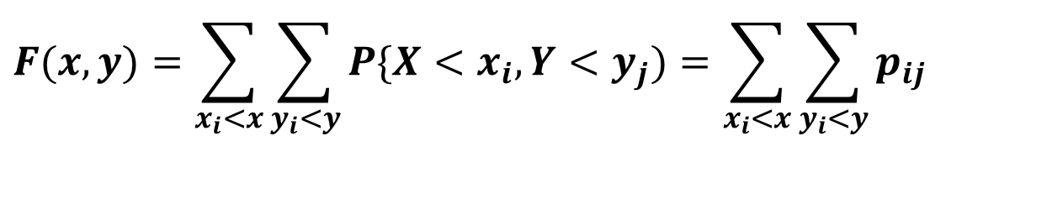
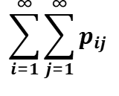
离散型二维随机变量
如果二维若随机变量(X, Y)至多只取可列无穷多对数值(x_{i}, y_{j})，i, j = 1, 2, …，令p_{ij}＝P{X＝x_{i}, Y＝y_{j}}，它满足：
(1) p_{ij} ≥ 0， (2) ＝1，
则称(X, Y)为离散型二维随机变量。
称 p_{ij}＝P{X＝x_{i}, Y＝y_{j}}，i, j = 1, 2, … 为(X, Y)的联合分布律。称
$$\sum_{i=1}^{∞}{\sum_{j=1}^{∞}{p_{ij}}}$$
$$F(x,y)=\sum_{x_{i}<x}{\sum_{y_{i}<y}{P\{X<x_{i},Y<y_{j})}}=\sum_{x_{i}<x}{\sum_{y_{i}<y}{p_{ij}}}$$
为(X, Y)的联合分布函数。

Slide 9
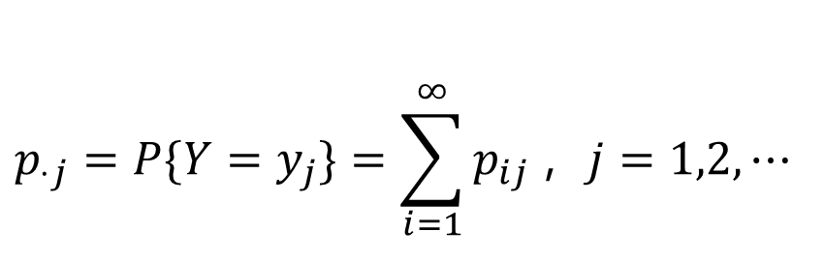
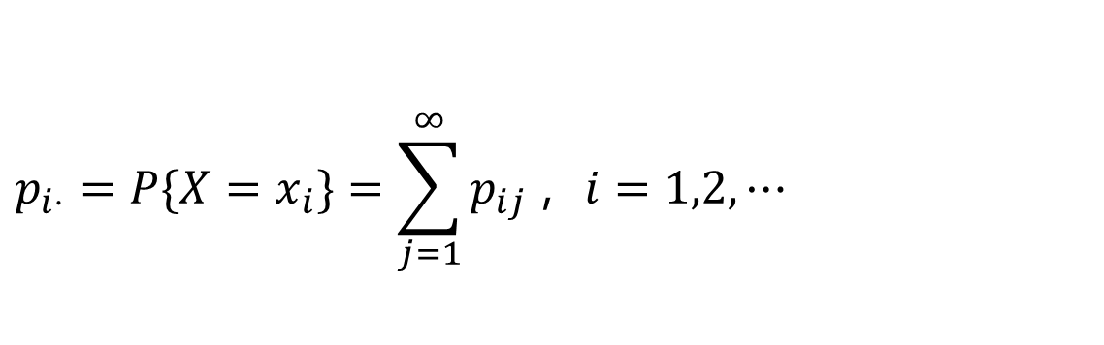
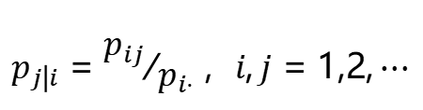
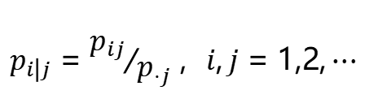
边缘分布律、条件分布律
$$p_{i⋅}=P\{X=x_{i}\}=\sum_{j=1}^{∞}{p_{ij}}，i=1,2,⋯$$
称
为R.V.X的边缘分布律。
$$p_{⋅j}=P\{Y=y_{j}\}=\sum_{i=1}^{∞}{p_{ij}}，j=1,2,⋯$$
称
为R.V.Y的边缘分布律。
$$p_{i|j}={p_{ij}}/{p_{⋅j}}，i,j=1,2,⋯$$
称
为在已知Y=y_{j}的条件下，R.V.X的条件分布律。
$$p_{j|i}={p_{ij}}/{p_{i⋅}}，i,j=1,2,⋯$$
称
为在已知X=x_{i}的条件下，R.V.Y的条件分布律。
如果p_{ij}＝p_{i.}p_{.j}，i,j=1,2,…，则称R.V.X与Y相互独立.

Slide 10








例
袋中有3个白球和2个红球。分别a)不放回、b)有放回地逐一摸球，共摸两次，分别用X和Y表示第一次、第二次摸到的红球数。试分a)、b)两种情形，求(X, Y)的联合分布率、联合分布函数、边缘分布律、条件分布律，并讨论X与Y是否独立。
解： a)不放回摸球。
(X, Y)的联合分布律、
边缘分布律
Y
 | 0 | 1 |  | p_{i.}
0
1
p_{.j} |  |  |  | 1
X
P_{ij}
$$\frac{3}{5}⋅\frac{2}{4}$$
$$\frac{3}{5}⋅\frac{2}{4}$$
$$\frac{3}{5}$$
$$\frac{2}{5}⋅\frac{3}{4}$$
$$\frac{2}{5}⋅\frac{1}{4}$$
$$\frac{2}{5}$$
因p_{ij} ≠ p_{i.}×p_{.j}，
X与Y不相互独立
$$\frac{3}{5}$$
$$\frac{2}{5}$$

Slide 11

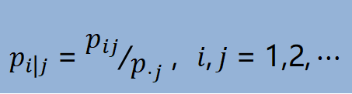


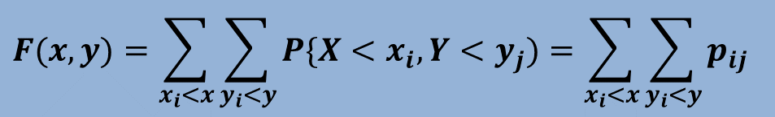


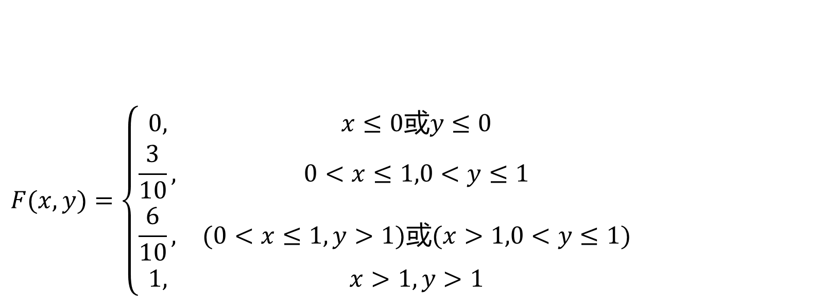



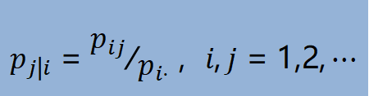
例(续)
$$F(x,y)=\left\{\begin{matrix}0, & x≤0或y≤0 \\ \frac{3}{10}, & 0<x≤1,0<y≤1 \\ \frac{6}{10}, & (0<x≤1,y>1)或(x>1,0<y≤1) \\ 1, & x>1,y>1\end{matrix}\right.$$
(X, Y)的联合分布函数，
$$F(x,y)=\sum_{x_{i}<x}{\sum_{y_{i}<y}{P\{X<x_{i},Y<y_{j})}}=\sum_{x_{i}<x}{\sum_{y_{i}<y}{p_{ij}}}$$
$$p_{i|j}={p_{ij}}/{p_{⋅j}}，i,j=1,2,⋯$$
$$p_{j|i}={p_{ij}}/{p_{i⋅}}，i,j=1,2,⋯$$
条件分布律
X
X
 | 0 | 1
0
1
 | 0 | 1
0
1
Y
Pj|i
Y
Pi|j
$$\frac{1}{2}$$
$$\frac{3}{4}$$
$$\frac{1}{2}$$
$$\frac{1}{2}$$
$$\frac{1}{2}$$
$$\frac{1}{4}$$
$$\frac{3}{4}$$
$$\frac{1}{4}$$

Slide 12

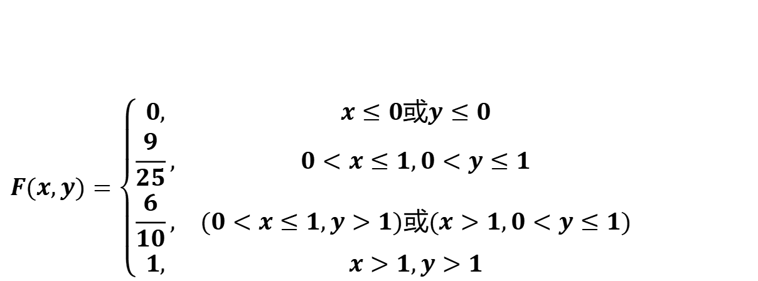



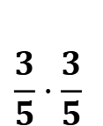

例(续)
b)有放回摸球。
(X, Y)的联合分布率、
边缘分布率
Y
 | 0 | 1 |  | p_{i.}
0
1
p_{.j} |  |  |  | 1
X
Pij
$$\frac{3}{5}⋅\frac{3}{5}$$
$$\frac{3}{5}⋅\frac{2}{5}$$
$$\frac{3}{5}$$
$$\frac{2}{5}⋅\frac{3}{5}$$
$$\frac{2}{5}⋅\frac{2}{5}$$
$$\frac{2}{5}$$
因pij＝pi.×p.j(i, j = 0, 1)，
X与Y相互独立
$$F(x,y)=\left\{\begin{matrix}0, & x≤0或y≤0 \\ \frac{9}{25}, & 0<x≤1,0<y≤1 \\ \frac{6}{10}, & (0<x≤1,y>1)或(x>1,0<y≤1) \\ 1, & x>1,y>1\end{matrix}\right.$$
$$\frac{3}{5}$$
$$\frac{2}{5}$$
条件分布律即边缘分布律
(X, Y)的联合分布函数

Slide 13
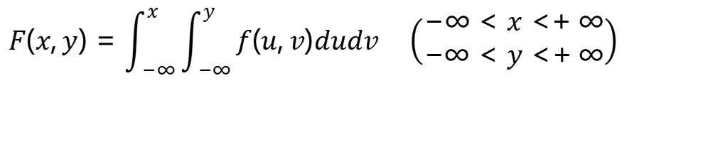
连续型二维随机变量
若存在非负可积函数f(x, y)，使得二维R.V.(X, Y)的联合分布函数满足：
$$F(x,y)=\int_{−∞}^{x}{\int_{−∞}^{y}{f(u,v)dudv}}\begin{matrix} & \left(\begin{matrix}−∞<x<+∞ \\ −∞<y<+∞\end{matrix}\right)\end{matrix}$$
则称(X, Y)为连续型二维随机变量，并称f(x, y)为连续型二维随机变量的联合概率密度函数，简称联合概率密度。

Slide 14
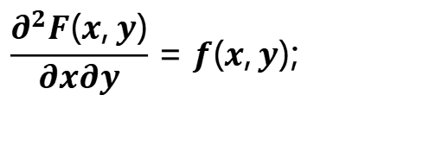
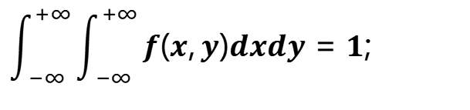
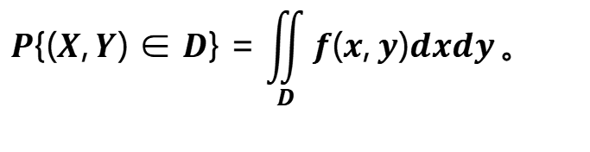
联合概率密度的性质
1）f(x, y) ≥ 0；
$$\int_{−∞}^{+∞}{\int_{−∞}^{+∞}{f(x,y)dxdy}}=1;$$
2）
如果一个函数f(x, y)具有性质1)、2)，则它一定是某个二维R.V.(X, Y)的概率密度。
3）在f(x, y)的连续点(x, y)处，有
$$\frac{∂^{2}F(x,y)}{∂x∂y}=f(x,y);$$
$$P\{(X,Y)∈D\}=\iint_{D}{f(x,y)dxdy}。$$
4）

Slide 15
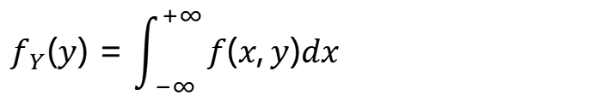
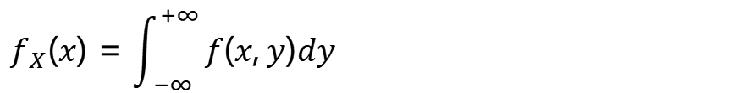
边缘分布函数
设二维R.V.(X, Y)的联合分布函数为F(x, y)，
F_{X}(x)＝F(x, +∞)， -∞ < x < +∞
称为R.V.X的边缘分布函数。
F_{Y}(y)＝F(+∞, y)， -∞ < y < +∞
称为R.V.Y的边缘分布函数。
设二维R.V.(X, Y)的联合概率密度为f(x, y)，
， -∞ < x < +∞
称为R.V.X的边缘概率密度函数。
， -∞ < y < +∞
称为R.V.Y的边缘概率密度函数。
$$f_{X}(x)=\int_{−∞}^{+∞}{f(x,y)dy}$$
$$f_{Y}(y)=\int_{−∞}^{+∞}{f(x,y)dx}$$

Slide 16
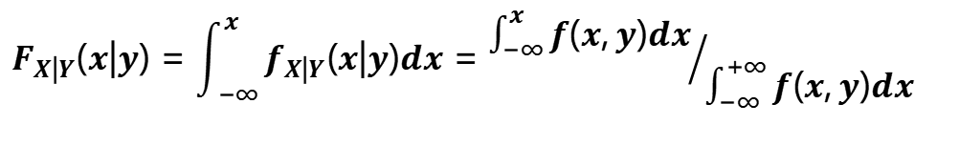
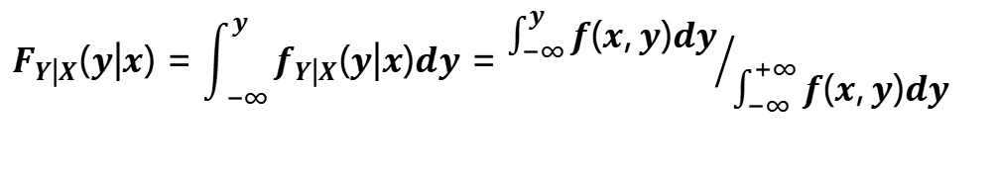
条件概率密度与条件分布函数
f_{Y|X}(y|x)＝f(x, y)∕f_{X}(x)，-∞ < x < +∞, -∞ < y < +∞
称为已知X=x的条件下，R.V.Y的条件概率密度。
f_{X|Y}(x|y)＝f(x, y)∕f_{Y}(y)，-∞ < x < +∞, -∞ < y < +∞
称为已知Y=y的条件下，R.V.X的条件概率密度。
$$F_{Y|X}(y|x)=\int_{−∞}^{y}{f_{Y|X}(y|x)dy}={\int_{−∞}^{y}{f(x,y)dy}}/{\int_{−∞}^{+∞}{f(x,y)dy}}$$
称为已知X=x的条件下，R.V.Y的条件分布函数。
$$F_{X|Y}(x|y)=\int_{−∞}^{x}{f_{X|Y}(x|y)dx}={\int_{−∞}^{x}{f(x,y)dx}}/{\int_{−∞}^{+∞}{f(x,y)dx}}$$
称为已知Y=y的条件下，R.V.X的条件分布函数。

Slide 17
相互独立
如果二维R.V.(X, Y)对任意的x, y有
P{X<x, Y<y}＝P{X<x}P{Y<y}
-∞ < x < +∞，-∞ < y < +∞
等价地有
F(x, y)＝F_{X}(x)F_{Y}(y)
-∞ < x < +∞，-∞ < y < +∞
则称R.V.X与Y相互独立。
显然，对连续型二维R.V.(X, Y)，X与Y独立的充分必要条件是对连续点有
f(x, y)＝f_{X}(x)f_{Y}(y)
-∞ < x < +∞，-∞ < y < +∞

Slide 18
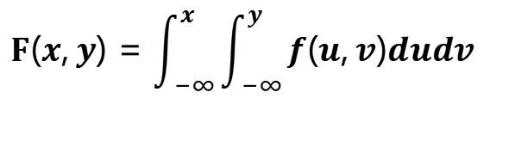
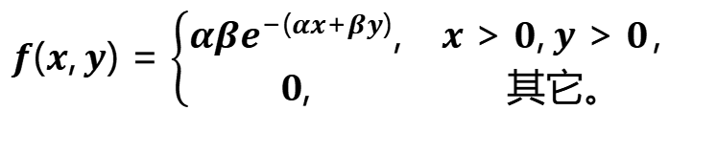
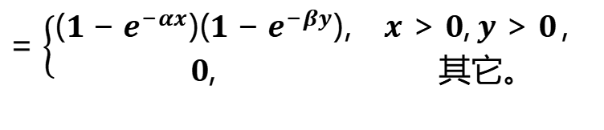
例
已知R.V.(X, Y)服从二维指数分布，其联合密度为
$$f(x,y)=\left\{\begin{matrix}αβe^{−(αx+βy)}, & x>0,y>0， \\ 0, & 其它。\end{matrix}\right.$$
其中 α、β是大于零的常数，求：联合分布函数、边缘分布函数、边缘概率密度、条件概率密度，并讨论X与Y的独立性。
解： R.V.(X, Y)的联合分布函数为
$$F(x,y)=\int_{−∞}^{x}{\int_{−∞}^{y}{f(u,v)dudv}}$$
$$=\left\{\begin{matrix}(1−e^{−αx})(1−e^{−βy}), & x>0,y>0， \\ 0, & 其它。\end{matrix}\right.$$

Slide 19
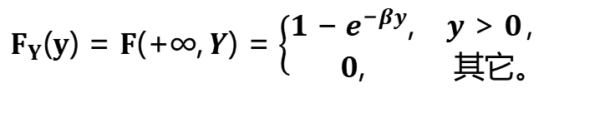
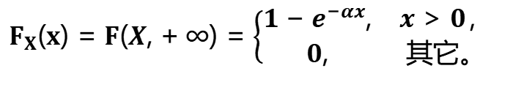
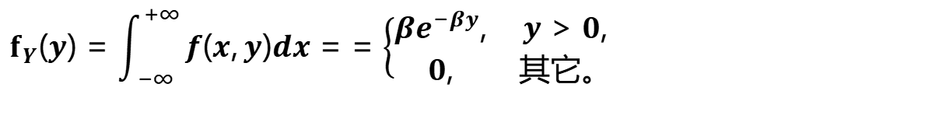
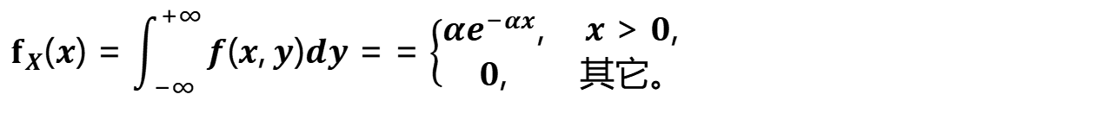
例（续）
边缘分布函数为
$$F_{X}(x)=F(X,+∞)=\left\{\begin{matrix}1−e^{−αx}, & x>0， \\ 0, & 其它。\end{matrix}\right.$$
$$F_{Y}(y)=F(+∞,Y)=\left\{\begin{matrix}1−e^{−βy}, & y>0， \\ 0, & 其它。\end{matrix}\right.$$
边缘概率密度为
$$f_{X}(x)=\int_{−∞}^{+∞}{f(x,y)dy=}=\left\{\begin{matrix}αe^{−αx}, & x>0, \\ 0, & 其它。\end{matrix}\right.$$
$$f_{Y}(y)=\int_{−∞}^{+∞}{f(x,y)dx=}=\left\{\begin{matrix}βe^{−βy}, & y>0, \\ 0, & 其它。\end{matrix}\right.$$

Slide 20
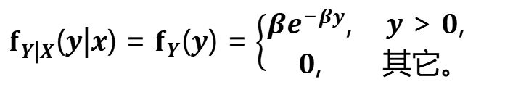
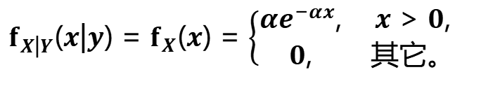
例（续）
由于
f(x, y)＝f_{X}(x)f_{Y}(y)，(x, y)∈R²，
所以，X与Y相互独立。
条件概率密度为
$$f_{X|Y}(x|y)=f_{X}(x)=\left\{\begin{matrix}αe^{−αx}, & x>0, \\ 0, & 其它。\end{matrix}\right.$$
$$f_{Y|X}(y|x)=f_{Y}(y)=\left\{\begin{matrix}βe^{−βy}, & y>0, \\ 0, & 其它。\end{matrix}\right.$$

Slide 21
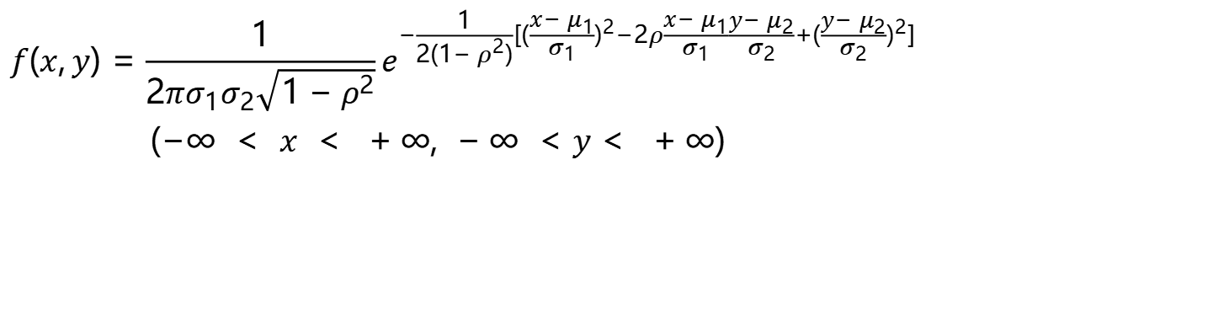
例 二维正态分布
如果R.V.(X, Y)的联合密度为
$$f(x,y)=\frac{1}{2πσ_{1}σ_{2}\sqrt{1−ρ^{2}}}e^{−\frac{1}{2(1−ρ^{2})}[(\frac{x−μ_{1}}{σ_{1}})^{2}−2ρ\frac{x−μ_{1}}{σ_{1}}\frac{y−μ_{2}}{σ_{2}}+(\frac{y−μ_{2}}{σ_{2}})^{2}]} \\ (−∞ < x < +∞\text{, }−∞ <y< +∞)$$
其中， μ₁, μ₂为任意常数，σ₁>0,σ₂>0为常数，则称R.V.(X, Y)服从二维正态分布，记为
(X, Y) ～N(μ₁, σ₁²; μ₂, σ₂²; ρ) 。

Slide 22
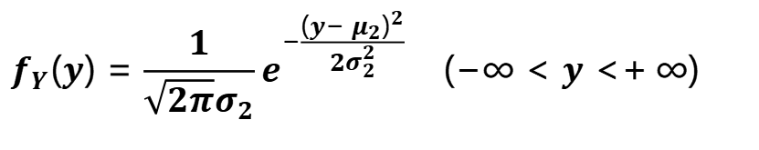
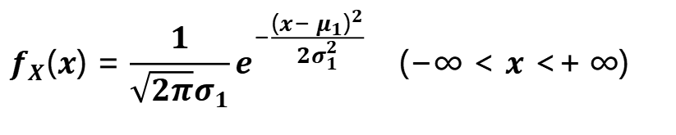
二维正态分布的边缘密度
R.V.X的边缘密度为
$$f_{X}(x)=\frac{1}{\sqrt{2π}σ_{1}}e^{−\frac{(x−μ_{1})^{2}}{2σ_{1}^{2}}}\begin{matrix} & \end{matrix}(−∞<x<+∞)$$
R.V.X的边缘密度为
$$f_{Y}(y)=\frac{1}{\sqrt{2π}σ_{2}}e^{−\frac{(y−μ_{2})^{2}}{2σ_{2}^{2}}}\begin{matrix} & \end{matrix}(−∞<y<+∞)$$

Slide 23
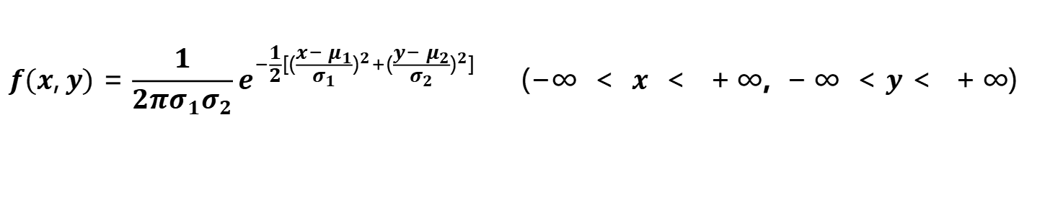
二维正态分布的独立性
如果R.V.(X, Y)～N(μ₁, σ₁²; μ₂, σ₂²; ρ) ，则必有R.V.X～N(μ₁, σ₁²) ，R.V.Y～N(μ₂, σ₂²) ； 反过来，如果R.V.X～N(μ₁, σ₁²) ，R.V.Y～N(μ₂, σ₂²)，则R.V.(X, Y) 不一定服从二维正态分布。
如果R.V.(X, Y)～N(μ₁, σ₁²; μ₂, σ₂²; ρ) ，则如果R.V.X与Y相互独立的充要条件是 ρ = 0。
$$f\left(x,y\right)=\frac{1}{2πσ_{1}σ_{2}}e^{−\frac{1}{2}[(\frac{x−μ_{1}}{σ_{1}})^{2}+(\frac{y−μ_{2}}{σ_{2}})^{2}]} (−∞ < x < +∞\text{, }−∞ <y< +∞)$$

Slide 24
二、n维随机变量
推广：
如果X₁, X₂, …, X_{n}是定义在同一概率空间(Ω, F, P)上的n个随机变量，则称(X₁, X₂, …, X_{n})为n维随机变量，记为n维R.V.(X₁, X₂, …, X_{n} )。
n维联合分布函数
k维边缘分布函数
独立

Slide 25

三、随机变量函数的分布
设(X₁, X₂, …, X_{n} )为n维随机变量，若已知其联合分布，又设有k个X₁, X₂, …, X_{n}的函数
$$\left\{\begin{matrix}Y_{1}=g_{1}(X_{1},X_{2},⋯X_{n}) \\ Y_{2}=g_{2}(X_{1},X_{2},⋯X_{n}) \\ ⋯⋯ \\ Y_{k}=g_{k}(X_{1},X_{2},⋯X_{n})\end{matrix}\right.$$
其中g_{i}(.) (i = 1, 2, …, k)均为n元连续函数，讨论(Y₁, Y₂, …, Y_{k} )的联合分布
一般方法：n重求和或n重积分。

Slide 26

定理1
设连续型R.V.X的概率密度函数为f(x)，x∈R， y＝g(x)是连续函数，则 Y＝g(X)是连续型R.V.，其分布函数为
$$F_{Y}(y)=P\{g(X)<y\}=\int_{g(x)<y}{f(x)dx},y∈R$$
R.V.Y的概率密度为f_{Y}(y)＝F′_{Y}(y)，y∈R。

Slide 27


定理1续
如果函数 y = g(x) 处处可导，且g′(x) > 0（或g′(x) < 0），则R.V.Y = g(X)的概率密度为
$$f_{Y}(y)=\left\{\begin{matrix}f_{X}(h(y))\left|h′(y)\right|, & α<y<β \\ 0, & 其他\end{matrix}\right.$$
其中α = min{g(-∞), g(+∞)}，β = max{g(-∞), g(+∞)}，h(y)是g(x)的反函数。
如果 y = g(x) 不是单调函数，则可分为若干单调分支，其反函数为x_{i} = h_{i}(y)， i = 1, 2, …, m，由上可得R.V.Y = g(X)的概率密度为
$$f_{Y}(y)=\left\{\begin{matrix}\sum_{i=1}^{m}{f_{X}(h_{i}(y))\left|h_{i}′(y)\right|}, & α<y<β \\ 0, & 其他\end{matrix}\right.$$

Slide 28


定理2
设连续型R.V.(X, Y)的联合概率密度函数为f(x, y)， g(x, y)是连续函数，则Z＝g(X, Y)是连续型一维R.V.，Z的分布函数为
$$F_{Z}(z)=P\{g(X,Y)<z\}=\iint_{g(x,y)<z}{f(x,y)dxdy}$$
$$F_{Z}(z)=P\{g(X,Y)<z\}=\iint_{g(x,y)<z}{f(x,y)dxdy}$$
概率密度函数为
$$f_{Z}(z)=F_{Z}^{′}(z)$$

Slide 29


定理3
设R.V.(X, Y)的联合概率密度函数为f_{X, Y}(x, y)，如果u＝ g₁(x, y)和 v＝ g₂(x, y)是连续函数，且满足下列条件：
$$\left\{\begin{matrix}x=h_{1}(u,v) \\ y=h_{2}(u,v)\end{matrix}\right.$$
存在唯一的反函数
有连续的一阶偏导数；
$$J=\left|\begin{matrix}\frac{∂x}{∂u} & \frac{∂x}{∂v} \\ \frac{∂y}{∂u} & \frac{∂y}{∂v}\end{matrix}\right|≠0$$
变换行列式（雅可比行列式）
则二维R.V.(U, V)的联合概率密度为
f_{U, V}(u, v)=f_{X, Y}[h₁(u, v), h₂(u, v)] |J|。

Slide 30
例
已知离散型R.V.(X, Y)的联合概率分布如右表所示，求
(1) Z₁＝X＋Y；
(2) Z₂＝max(X, Y)
的分布律。
 | 0 | 1
0 | 1/4 | 1/4
1 | 1/4 | 1/4
Y
Pij
X
解： Z₁的分布律和Z₂的分布律如下：
Z₁＝X+Y | 0 | 1 | 2
P | 1/4 | 1/2 | 1/4
Z₂＝max(X, Y) | 0 | 1
P | 1/4 | 3/4

Slide 31




例
设X～N(0, 1)，求Y = X²的概率密度函数f_{Y}(y)。
解： 由y=x²，有x₁= - ，x₂= ，y>0，故
$$\sqrt{y}$$
$$\sqrt{y}$$
$$f_{Y}(y)=\left\{\begin{matrix}f_{X}(−\sqrt{y})\left|\frac{−1}{2\sqrt{y}}\right|+f_{X}(\sqrt{y})\left|\frac{1}{2\sqrt{y}}\right|, & y>0 \\ 0, & 其它\end{matrix}\right.$$
$$f(x)=\frac{1}{\sqrt{2π}}e^{−\frac{x^{2}}{2}}\begin{matrix}\end{matrix}$$
$$=\left\{\begin{matrix}\frac{1,}{\sqrt{2πy}}e^{−\frac{y}{2}}, & y>0 \\ 0, & 其它\end{matrix}\right.$$

Slide 32


例
设r.v. X～N(0, 1)，Y～N(0, 1)且相互独立，
U＝X + Y，V＝X - Y，求：
r.v.(U, V)的联合概率密度f_{U, V}(u, v)；
r.v.U与V是否独立？
$$f\left(x,y\right)=\frac{1}{2πσ_{1}σ_{2}}e^{−\frac{1}{2}[(\frac{x−μ_{1}}{σ_{1}})^{2}+(\frac{y−μ_{2}}{σ_{2}})^{2}]}$$
$$(−∞ < x < +∞\text{, }−∞ <y< +∞)$$
解：1. r.v.(X, Y)的联合概率密度为
$$f_{X,Y}(x,y)=\frac{1}{2π}e^{−\frac{x^{2}+y^{2}}{2}},\begin{matrix} & \end{matrix}(x,y)∈R_{2}$$

Slide 33





例(续)
$$\left\{\begin{matrix}u=x+y \\ v=x−y\end{matrix}\right.$$
由 解得反函数
$$\left\{\begin{matrix}x=\frac{u+v}{2} \\ y=\frac{u−v}{2}\end{matrix}\right.$$
变换行列式
从而r.v.(U, V)的联合概率密度为
$$J=\left|\begin{matrix}\frac{1}{2} & \frac{1}{2} \\ \frac{1}{2} & −\frac{1}{2}\end{matrix}\right|=−\frac{1}{2}$$
$$f_{U,V}(u,v)=\frac{1}{4π}e^{−\frac{u^{2}+v^{2}}{4}},\begin{matrix} & \end{matrix}(u,v)∈R^{2}$$

Slide 34



例(续)
2. U, V的边缘概率密度为
$$f_{U}(u)=\frac{1}{\sqrt{2π}⋅\sqrt{2}}e^{−\frac{u^{2}}{4}},\begin{matrix} & \end{matrix}u∈R$$
$$f_{V}(v)=\frac{1}{\sqrt{2π}⋅\sqrt{2}}e^{−\frac{v^{2}}{4}},\begin{matrix} & \end{matrix}v∈R$$
由于 f_{U}V(u, v)＝f_{U}(u).f_{V}(v) (u, v)∈R²
故U＝X + Y，V＝X - Y相互独立。

Slide 35

四、随机变量的数字特征
（一）数学期望
若离散型R.V.X的分布律为p_{k}＝P{X=X_{k}}，k=1, 2, …，当 时，称
为R.V.X的数学期望(均值)
如果随机变量X服从二项分布，即X～B(n, p)，试求E(X).
因为：
所以：
$${\left(p+q\right)}^{n}=\sum_{k=0}^{∞}{C_{n}^{k}p^{k}q^{n−k}}$$

Slide 36
（一）数学期望
若连续型R.V.X的概率密度函数为f(x), x∈(-∞, +∞)，当 时，称
为R.V.X的数学期望(均值)。
如果随机变量X服从参数为λ的指数分布，试求E(X).
因为：
所以：

Slide 37
随机变量函数的数学期望
例1 假定X的概率质量函数为：p(0) = 0.2，p(1)=0.5，p(2)=0.3,计算E[x²].
解 令Y=X²，Y是随机变量，则有
p_{Y}(0)=P{Y=0²} = 0.2
p_{Y}(1)=P{Y=1²}=0.5
p_{Y}(4)=P{Y=2²} =0.3
于是有 E[X²]=E[Y]=0×0.2+1×0.5+4×0.3=1.7
注意 1.7 =E[x²] ≠(E[x])²=1.21

Slide 38
随机变量函数的数学期望
例2 假定X在（0,1）上均匀分布.计算E[X³].
解 令 Y=X³， 0≤a≤1，则 Y 的分布计算如下：
F_{Y}​(a)=P{Y≤a}=P{X ³≤a}=P{X≤a^{1/3}}=a^{1/3}
X 在 (0,1) 上是均匀分布的
于是有 f_{Y}​(a)=(F_{Y}​(a))’=1/3a ^{-2/3}
从而 f_{Y}​(a)=(F_{Y}​(a))’=1/3a ^{-2/3}

Slide 39
定理
设Y＝g(X)，g(x)是连续函数
若X是离散型R.V.，分布律为p_{k}＝P{X=X_{k}}，k=1, 2, …，当 时，则有
若X是连续型R.V.，概率密度函数为f(x)，x∈(-∞, +∞)，当 时，则有

Slide 40
随机变量函数的数学期望
例1 (续) 假定X的概率质量函数为：p(0) = 0.2，p(1)=0.5，p(2)=0.3,计算E[x²].
解
例2 (续) 假定X在（0,1）上均匀分布.计算E[X³].
解

Slide 41
定理
设Z＝g(X, Y)，g(x, y)是连续函数
当(X, Y)是离散型R.V.，联合分布律为p_{ij}=P{X=X_{i}, Y=Y_{j}}，i, j=1, 2, …，若
，则有
若(X, Y)是连续型R.V.，概率密度函数为f(x, y)，x∈(-∞, +∞)，当 时，则有

Slide 42
（二）方差
设X是随机变量，若E[X-E(X)]²存在，称
D(X)＝E[X-E(X)]²
为R.V.X的方差(或记为Var(X))，称
为R.V.X的均方差或标准差。
X的方差度量了X与其期望的差的平方的期望
事实上有：
D(X)＝E[X－E(X)]²
＝E(X²－2X·E(X)＋E²(X))
＝E(X²)－E²(X)

Slide 43
1. 离散型随机变量的方差
例3 如果随机变量X服从参数为λ的泊松分布，试求D(X).
E(X) ＝λ
解
因为
且
所以 E(X²)
从而
D(X)＝E(X²)－E²(X)=λ

Slide 44
1. 离散型随机变量的方差
例4 证明指数分布的E(X)＝1/λ，D(X)＝1/λ²。

Slide 45
常见随机变量的数学期望和方差
分布 | E(X) | D(X)
<0-1>分布 | p | pq
二项分布X～B(n, p) | np | npq
泊松分布X～ψ(λ) | λ | λ
均匀分布X～U(a, b) | (a+b)/2 | (b-a)²/12
指数分布 | 1/λ | 1/λ²
正态分布X～N(μ, σ²) | μ | σ²
Γ-分布X～Γ(α, β) | α/β | α/β²
χ²-分布X～χ²(n) | n | 2n
爱尔朗分布X～E_{k} | k/λ | k/λ²

Slide 46
（三） k阶矩
设R.V.X有E(|X|^{k})<+∞，E[|X-E(X)|^{k}]<+∞，则
称γ_{k}＝E(X^{k})为X的k阶原点矩；
称α_{k}＝E(|X|^{k})为X的k阶绝对矩；
称μ_{k}＝E[X-E(X)]^{k}为X的k阶中心矩；
称β_{k}＝E[|X-E(X)|^{k}]为X的k阶绝对中心矩。
注：K 阶矩表示的是整个随机变量分布k次幂的期望。一般地，K阶矩越高，代表随机
变量分布的尾部越重，也就是随机变量的极端值出现的概率越大。

Slide 47
（四）协方差
若E{[X-E(X)][Y-E(Y)]}，称
cov(X, Y)＝E{[X-E(X)][Y-E(Y)]}
＝E(XY)-E(X)E(Y)
为随机变量X和Y的协方差，称
为随机变量X和Y的相关系数，称
ρ_{XY}＝0
为随机变量X和Y不相关。

Slide 48
协方差矩阵
设n维R.V.(X₁, X₂, …X_{n})，若
c_{ij}＝cov(X_{i}, X_{j})＝E{[X_{i}-E(X_{i})][X_{j}-E(X_{j})]}
i, j＝1, 2, …, n存在，则称
为n维随机变量(X₁, X₂, …, X_{n})的协方差矩阵。

Slide 49
协方差矩阵
协方差矩阵中元素满足：
c_{ii}＝D(X_{i})，i=1, 2, …, n；
c_{ij}＝c_{ji}，i, j=1, 2, …, n。
故协方差矩阵是对称矩阵。
特别地，二维随机变量(X, Y)的协方差矩阵为：

Slide 50
（五）随机变量数字特征的性质
E(aX+b)＝aE(X)+b，D(aX+b)＝a²D(X)，a, b为任意常数；
对任意常数a_{k}，k=1, 2, …, n，有
|ρ_{XY}|≤1
许瓦兹不等式成立：
协方差的性质：(1) cov(X, Y)＝cov(Y, X)
  (2) cov(X₁+X₂, Y)＝cov(X₁, Y)+cov(X₂, Y)
  (3) cov(aX+bY, cX+dY)=acD(X)+bdD(Y)+(ad+bc)cov(X, Y)

Slide 51
（五）随机变量数字特征的性质
方差的计算公式
D(X)＝E(X²)-E²(X) ≥0
特别，当D(X)＝0的充分必要条件是P{X=E(X)}＝1。
cov(X, Y)＝E(XY)-E(X)E(Y)
特别， cov(X, X)＝D(X)
若X与Y相互独立，则 E(XY) ＝ E(X)⋅E(Y)

Slide 52

例5
y
x
设二维R.V.(X, Y)的联合概率密度为
1
1
1
x
1
y
0
0
0≤x≤1, 0≤y≤x
0≤y≤1, y≤x≤1
求：(1). cov(X, Y)，ρ_{XY}和C；
(2). 讨论X与Y的独立性。
cov(X, Y)＝E{[X-E(X)][Y-E(Y)]}
＝E(XY)-E(X)E(Y)
解：(1).

Slide 53
例5（续）

Slide 54
例5（续）
由于f(x, y)≠f_{X}(x)⋅f_{Y}(y)，故X与Y不独立。

Slide 55

三、条件数学期望
设(X, Y)为离散型二维随机变量，其联合分布律为p_{ij}，i, j=1, 2, …，若
则称
为已知Y=y_{j}的条件下，R.V.X的条件数学期望，称
为已知X=x_{i}的条件下，R.V.Y的条件数学期望。

Slide 56
三、条件数学期望
设(X, Y)为连续型二维随机变量，其联合概率密度为f(x, y)，若
则称
为已知Y=y的条件下，R.V.X的条件数学期望，称
为已知X=x的条件下，R.V.Y的条件数学期望。

Slide 57
定理
设g(x)为连续函数，
(1)若
则
(2)若
则

Slide 58
四、条件方差
称D(X|Y=y)＝E[X-E(X|Y=y)]²为Y=y条件下，随机变量X的条件方差。

Slide 59
条件数学期望的性质
设X, Y, Z为随机变量，g(.)和h(.)为连续函数，下列期望和条件期望均存在，则
E(C|Y)＝C，C为常数；
E(aX+bY|Z)＝aE(X|Z)+bE(Y|Z)，a, b为常数；
如果X与Y独立，则E(X|Y)＝E(X)；
E(X)＝E[E(X|Y)]；
E[g(X)]＝E{E[g(X)|Y]}；
E[g(X)h(Y)|X]＝g(X)E[h(Y)|X]；E[g(X)h(Y)|Y]＝h(Y)E[g(X)|Y]；
E[g(X, Y)]＝E{E[g(X, Y)|Y]}；
E[X-E(X|Y)]²≤E[X-E(Y)]²。
全期望公式

Slide 60
例6
设在某一天内进入某商店的顾客数是数学期望为100的随机变量。又设这些顾客所花的钱为数学期望是40元的相互独立的随机变量。再设一个顾客花钱数和进入商店的总人数相互独立。试问在给定一天内，顾客在该店所花的钱的期望值是多少？
解：设N表示进入某商店的顾客人数，X_{i}表示第i个顾客所花的钱数，则N个顾客所花钱的总数为 ，现在要求E[Y]。
E[g(X)]＝E{E[g(X)|Y]}
E[Y]＝ E[Y|N=n]

Slide 61
例6(续)
由全期望公式：
E(Y)＝E[E(Y|N)]
而
因为X_{i}与N相互独立，且E(X_{i})＝ E(X)，从而
E(Y|N)＝NE(X)
E(Y)＝E(NE(X))＝E(N)E(X)
由假设，E(N)＝100，E(X)＝40，故E(Y)＝4000。由此得，顾客们花费在该商店的钱的数学期望值为4000元。

Slide 62
五、 特征函数
随机变量X的特征函数定义为
ϕ_{X}(u)=E(e^{iuX})，i＝
当R.V.X为离散型随机变量时，
当R.V.X为连续型随机变量时，

Slide 63
例7 二项分布 X～B(n, p)
特征函数：

Slide 64
例8 泊松分布 X～ψ(λ)
特征函数：

Slide 65
例9 指数分布
特征函数：

Slide 66
例10 k阶爱尔朗分布 X～E_{k}
特征函数：

Slide 67
特征函数的性质
ϕ_{X}(0)＝1
ϕ_{X}(u)≤ϕ_{X}(0)
ϕ_{X}(u)＝ϕ_{X}(-u)
设Y＝aX+b，则ϕ_{Y}(u)＝e^{iub}ϕ_{X}(au)
ϕ_{X}(u)在(-∞, +∞)上一致连续
ϕ_{X}(u)是非负定函数，即对任意的u_{i}, z_{i}，i=1, 2, …, n，有
如果R.V.X的k阶原点矩存在，则X的特征函数ϕ_{X}(u)有n阶导数，且
  E(X^{k})＝(-i)^{k}ϕ_{X}^{(k)}(0)

Slide 68
特征函数的性质
(逆转公式或反演公式)设随机变量X的分布函数为F(x)，x₁, x₂是F(x)任意连续点，有
(唯一性定理)随机变量X的分布函数F(x)与特征函数ϕX(u)是一一对应且相互唯一确定的。其相互关系如下：

Slide 69
二维随机变量的特征函数
二维随机变量(X, Y)的特征函数定义为
ϕ(u, v)=E[e^{i(uX+vY)}]。
当R.V.(X, Y)为离散型随机变量时，
当R.V.(X, Y)为连续型随机变量时，
定理7：若R.V.X与Y相互独立，则
ϕ_{X+Y}(u)＝ϕ_{X}(u)ϕ_{Y}(u)。

Slide 70
例11
设X₁, X₂, …, X_{n}, …是相互独立、服从参数为λ的负指数分布, 则
Y_{k}＝X₁＋X₂＋…＋X_{k}, k＝1, 2, …
服从参数为λ的k阶爱尔朗分布。

Slide 71
证明：
因为 X_{i} （i=1, 2, …）的特征函数为：
由于X₁, X₂, …, X_{n}, …是相互独立，
故Yk＝X₁＋X₂＋…＋X_{k}的特征函数为：
这正好是参数为λ的k阶爱尔朗分布的特征函数，故Y_{k}服从参数为λ的k阶爱尔朗分布。

Slide 72
本讲主要内容
n维随机变量
随机变量函数的分布
随机变量的数字特征
  数学期望
  方差
  k阶矩
  协方差
条件数学期望
随机变量的特征函数

Slide 73
下一讲主要内容
随机过程的基本概念
  随机过程的定义
  随机过程的分布
  随机过程的数字特征
重要随机过程
  独立过程
  独立增量过程

Slide 74


习题一

